Slide 1


Slide 2

1. INTRODUÇÃO

Slide 3
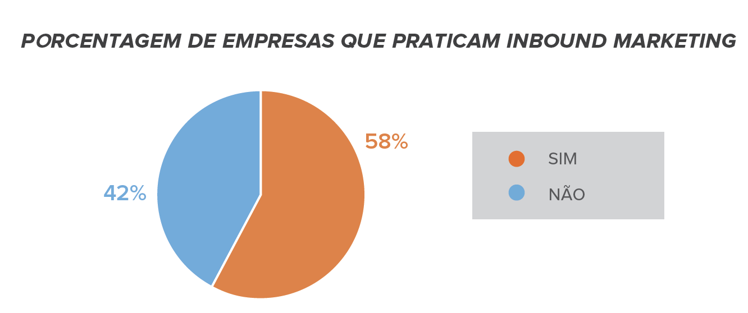

EMPRESAS QUE PRATICAM INBOUND MARKETING
http://br.hubspot.com/ofertas/relatorio-inbound-marketing-brasil-2015

Slide 4
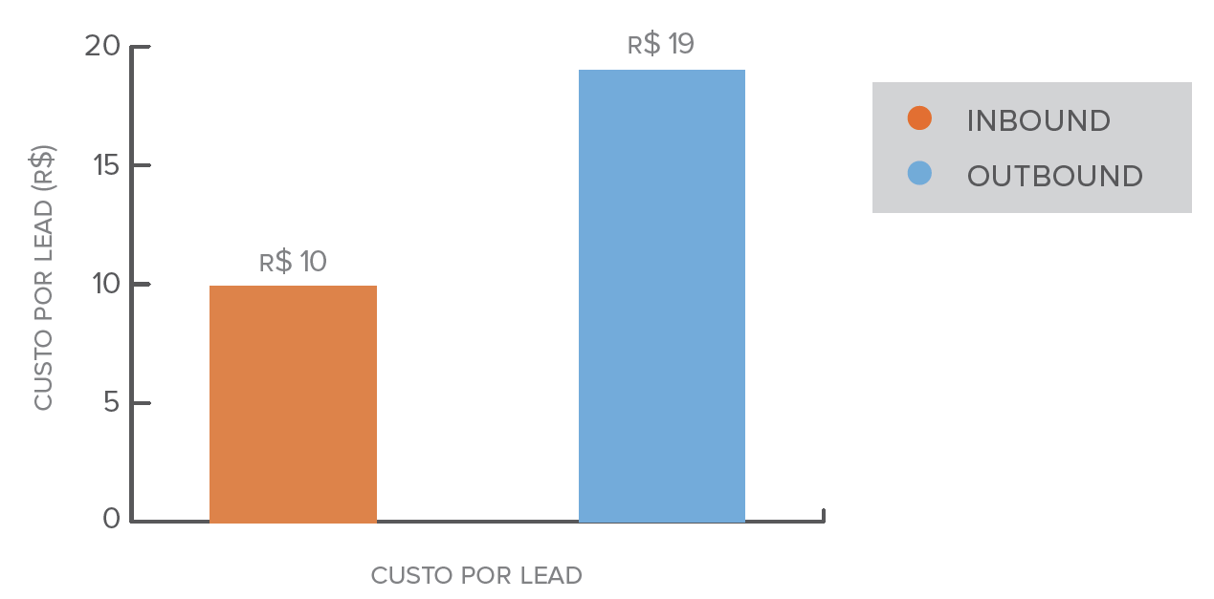
CUSTO POR LEAD
Obter leads utilizando Inbound Marketing é 47% mais barato
http://br.hubspot.com/ofertas/relatorio-inbound-marketing-brasil-2015

Slide 5
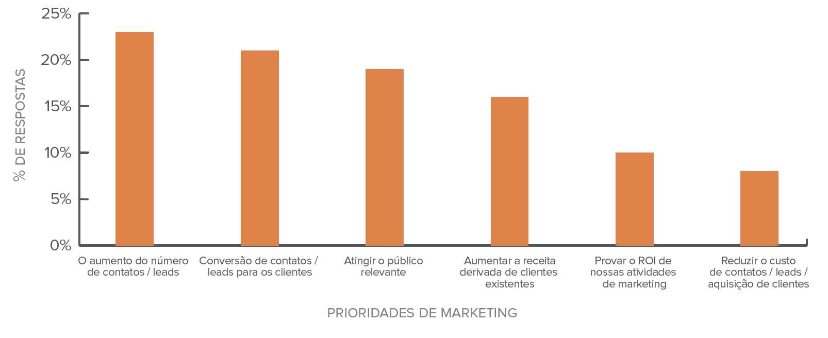
PRIORIDADES DAS EMPRESAS BRASILEIRAS
http://br.hubspot.com/ofertas/relatorio-inbound-marketing-brasil-2015

Slide 6
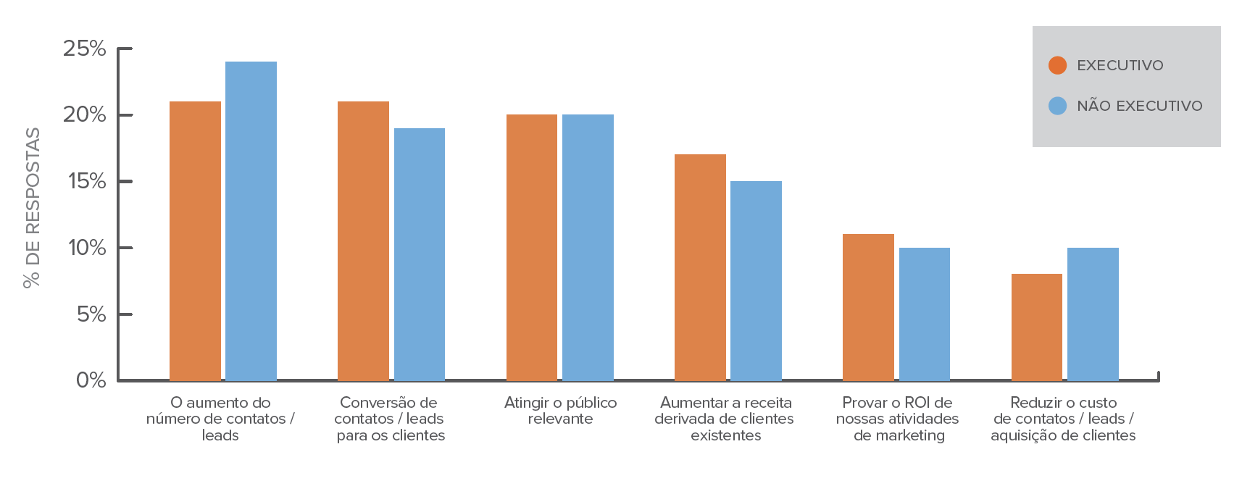
PRIORIDADES DE MARKETING POR NÍVEL
Os executivos e as equipes estão alinhados
http://br.hubspot.com/ofertas/relatorio-inbound-marketing-brasil-2015

Slide 7
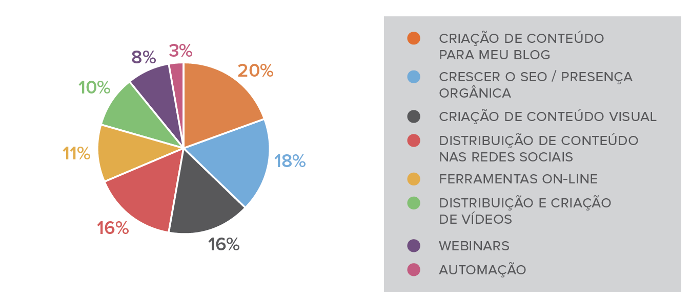
PRIORIDADES PARA PROJETOS DE INBOUND MARKETING
A criação de conteúdo domina as prioridades
http://br.hubspot.com/ofertas/relatorio-inbound-marketing-brasil-2015

Slide 8
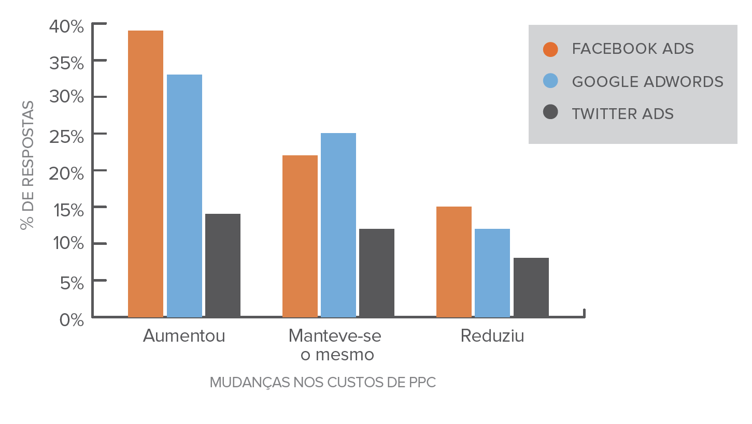
MUDANÇA DOS CUSTOS DE CAMPANHAS PPC EM RELAÇÃO AO ANO ANTERIOR
O Facebook é a plataforma com o maior aumento
http://br.hubspot.com/ofertas/relatorio-inbound-marketing-brasil-2015

Slide 9
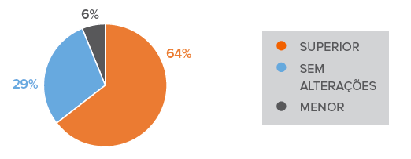
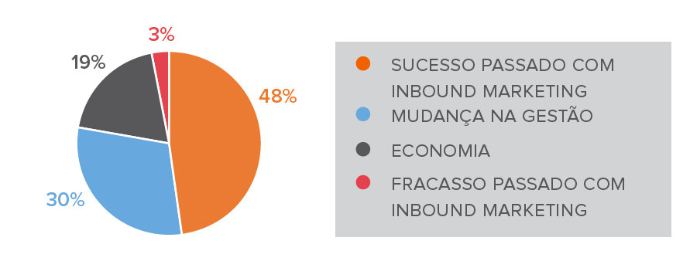
MUDANÇA NO ORÇAMENTO PARA INBOUND MARKETING
As empresas que praticam Inbound Marketing tendem a aumentar o seu orçamento a cada ano
EXPLICAÇÃO PARA O AUMENTO DO ORÇAMENTO
Sucesso com Inbound Marketing é a maior razão para aumento de orçamentos
http://br.hubspot.com/ofertas/relatorio-inbound-marketing-brasil-2015

Slide 10
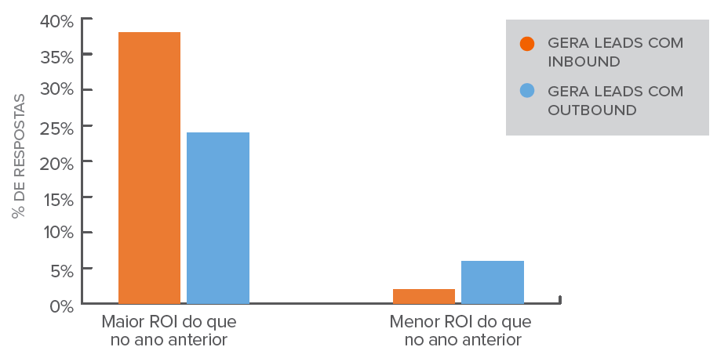
INBOUND MARKETING ROI POR FONTE DE LEADS
As empresas que geram leads com Inbound demonstram ROI maior
http://br.hubspot.com/ofertas/relatorio-inbound-marketing-brasil-2015

Slide 11
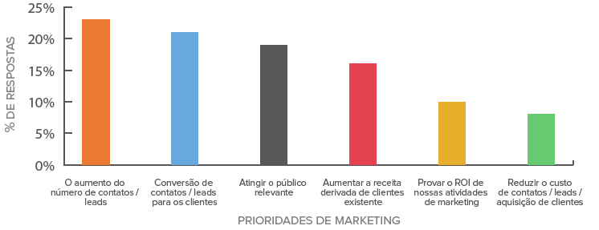
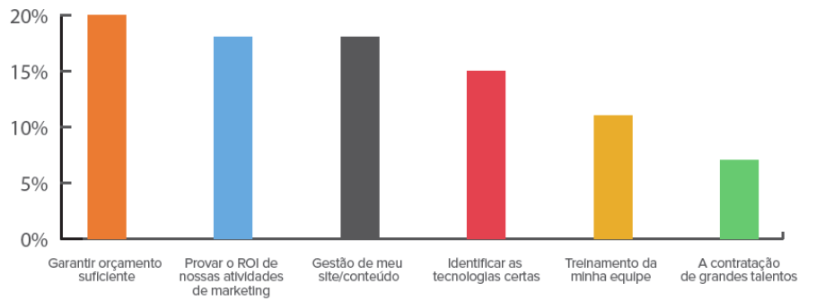
PRIORIDADES DAS EMPRESAS BRASILEIRAS
DESAFIOS DE MARKETING
http://br.hubspot.com/ofertas/relatorio-inbound-marketing-brasil-2015

Slide 12
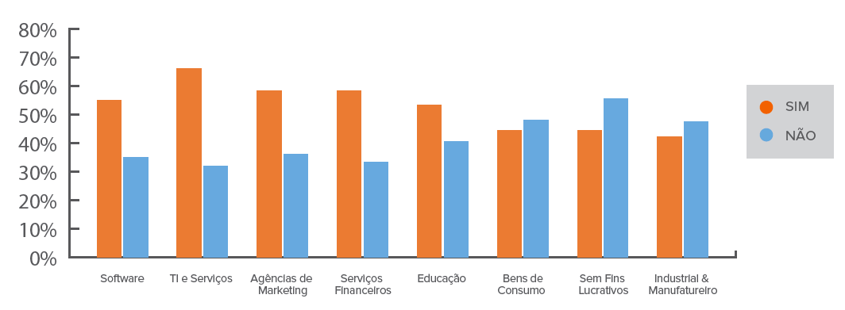
SUA EMPRESA UTILIZA INBOUND MARKETING? POR SETOR
http://br.hubspot.com/ofertas/relatorio-inbound-marketing-brasil-2015

Slide 13
2. ORÇAMENTO

Slide 14
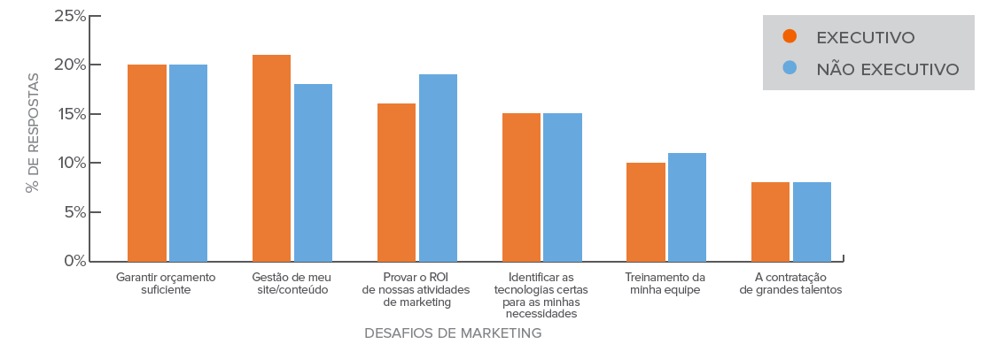
DESAFIOS DE MARKETING POR NÍVEL
http://br.hubspot.com/ofertas/relatorio-inbound-marketing-brasil-2015

Slide 15
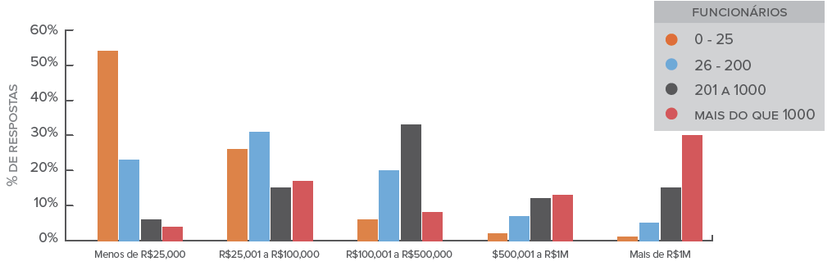
ORÇAMENTO PARA MARKETING POR TAMANHO DA EMPRESA
http://br.hubspot.com/ofertas/relatorio-inbound-marketing-brasil-2015

Slide 16
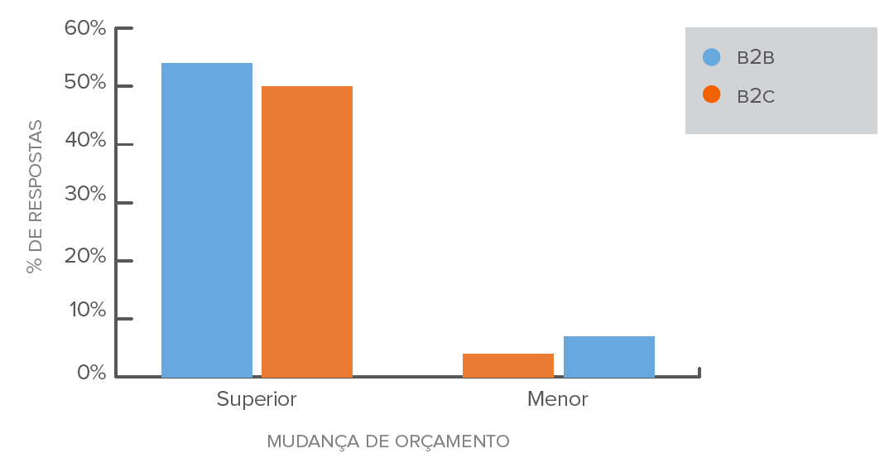
MUDANÇA NO ORÇAMENTO PARA INBOUND MARKETING POR TIPO DE EMPRESA
As empresas que praticam Inbound Marketing tendem a aumentar o seu orçamento a cada ano
http://br.hubspot.com/ofertas/relatorio-inbound-marketing-brasil-2015
http://offers.hubspot.es/estado-inbound-marketing-2015

Slide 17
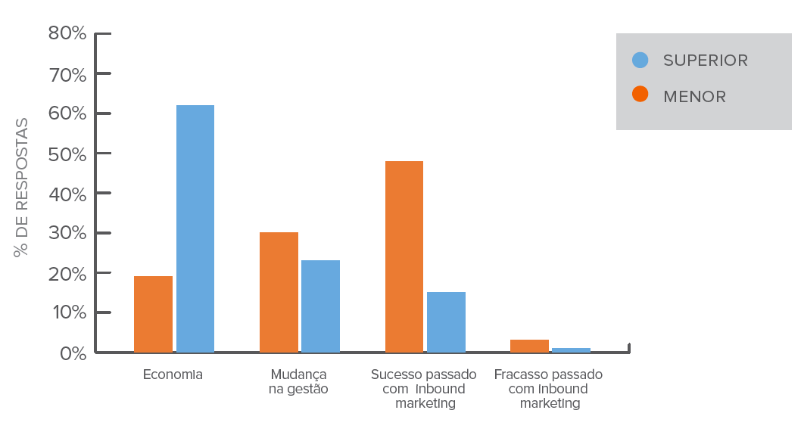
EXPLICAÇÃO PARA O AUMENTO DO ORÇAMENTO
O sucesso com Inbound Marketing é a maior razão para aumento dos orçamentos
http://br.hubspot.com/ofertas/relatorio-inbound-marketing-brasil-2015

Slide 18
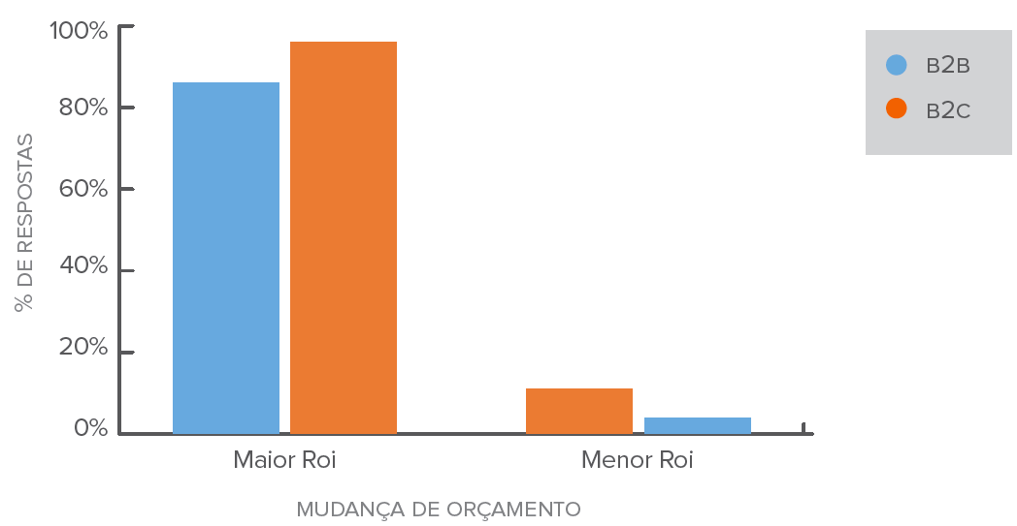
INBOUND MARKETING ROI
As empresas que calculam ROI mostram um ROI maior com Inbound Marketing
http://br.hubspot.com/ofertas/relatorio-inbound-marketing-brasil-2015

Slide 19
3. PLANEJAMENTO

Slide 20
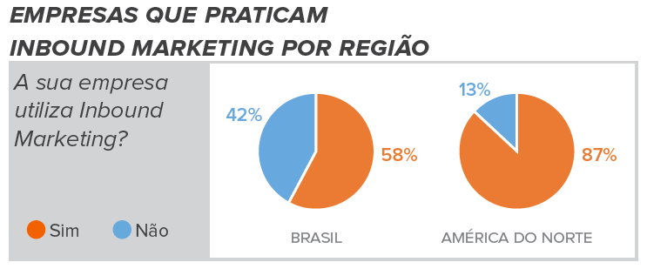
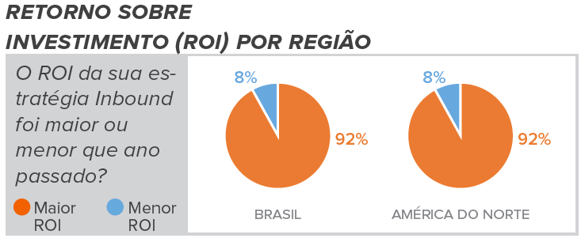
COMPARANDO O BRASIL COM A AMÉRICA DO NORTE
http://br.hubspot.com/ofertas/relatorio-inbound-marketing-brasil-2015

Slide 21
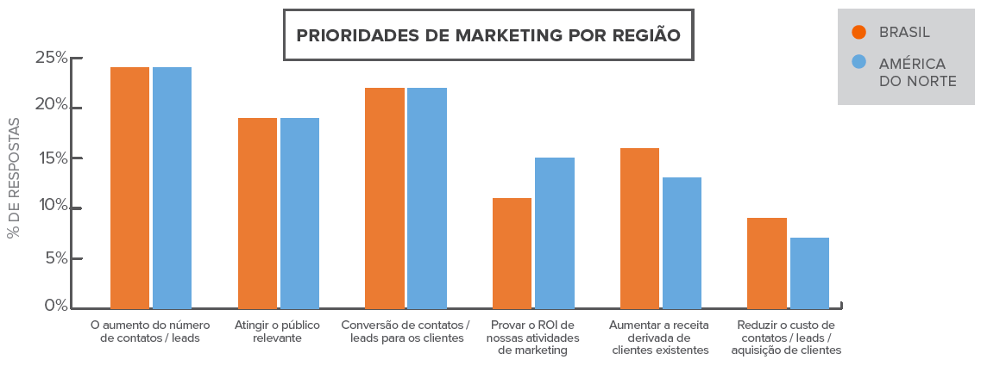
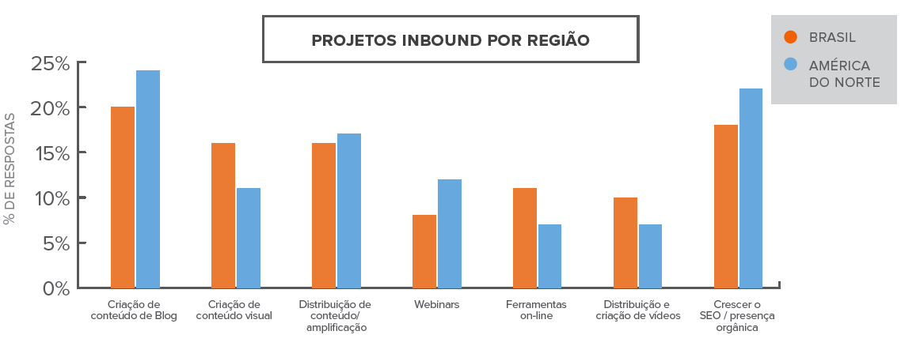
COMPARANDO O BRASIL COM A AMÉRICA DO NORTE
http://br.hubspot.com/ofertas/relatorio-inbound-marketing-brasil-2015

Slide 22
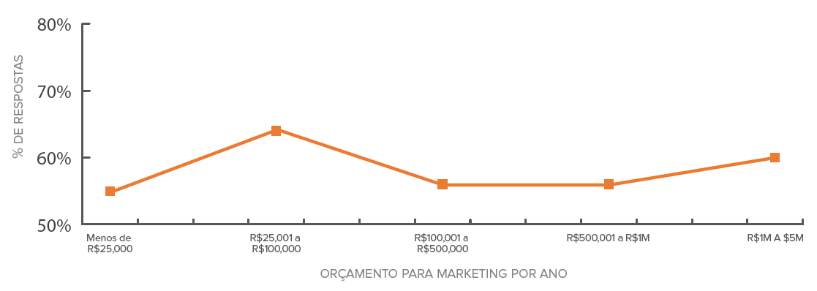
% DE EMPRESAS QUE PRATICAM INBOUND MARKETING POR ORÇAMENTO
http://br.hubspot.com/ofertas/relatorio-inbound-marketing-brasil-2015

Slide 23
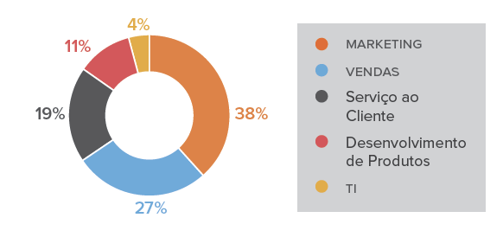
QUE DEPARTAMENTOS EM SUA EMPRESA UTILIZA INBOUND MARKETING
Inbound Marketing não se limita a equipes de marketing
http://br.hubspot.com/ofertas/relatorio-inbound-marketing-brasil-2015

Slide 24
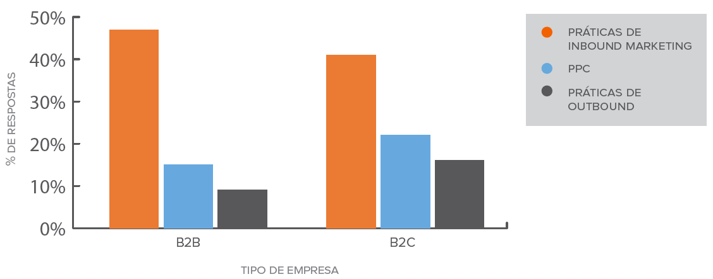
FONTE PRINCIPAL DE LEADS POR TIPO DE EMPRESA
http://br.hubspot.com/ofertas/relatorio-inbound-marketing-brasil-2015

Slide 25
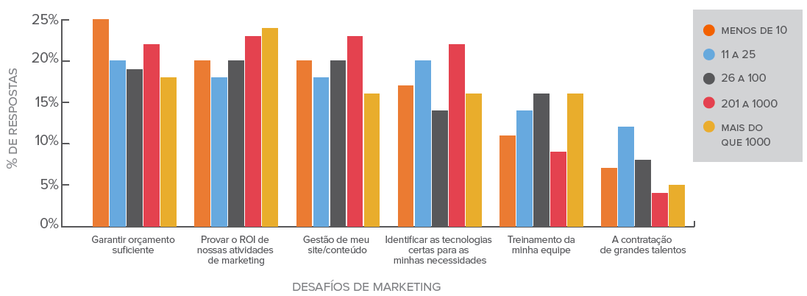
DESAFIOS DE MARKETING POR TAMANHO DE EMPRESA
http://br.hubspot.com/ofertas/relatorio-inbound-marketing-brasil-2015

Slide 26
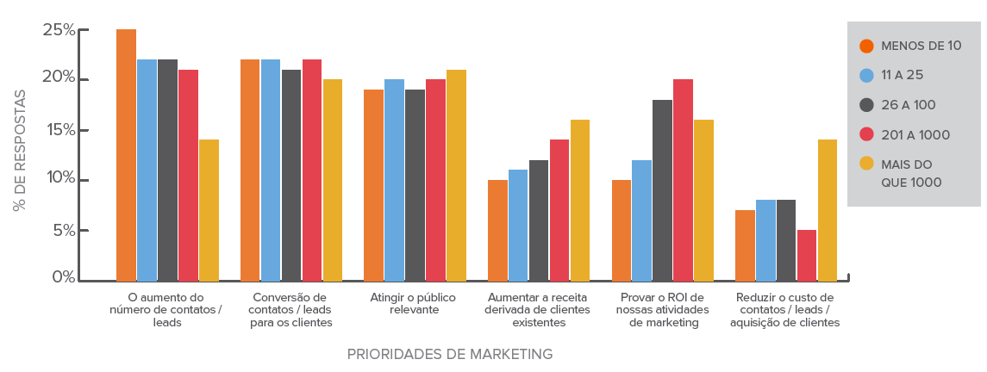
PRIORIDADES DE MARKETING POR TAMANHO DE EMPRESA
As empresas menores tendem a priorizar a geração de leads
http://br.hubspot.com/ofertas/relatorio-inbound-marketing-brasil-2015

Slide 27
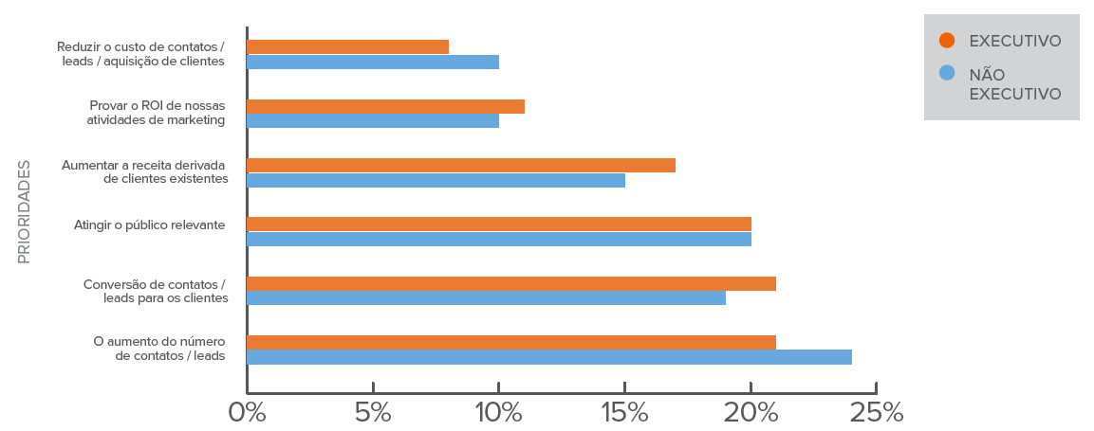
DESAFIOS DE MARKETING POR NIVEL
Os executivos e suas equipes estão alinhados
http://br.hubspot.com/ofertas/relatorio-inbound-marketing-brasil-2015

Slide 28
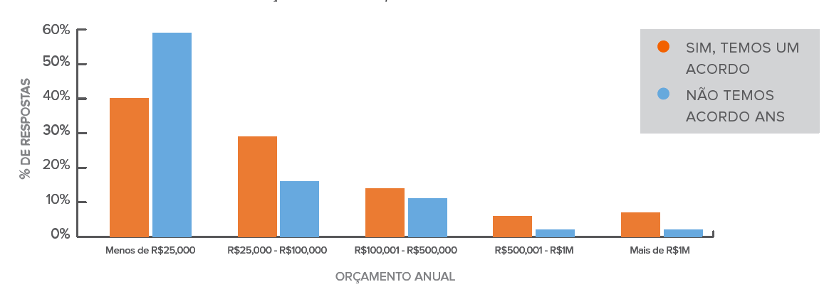
ORÇAMENTO ANUAL DE MARKETING POR ACORDO DE NÍVEL DE SERVIÇO
Orçamento anual é positivamente correlacionado
http://br.hubspot.com/ofertas/relatorio-inbound-marketing-brasil-2015

Slide 29
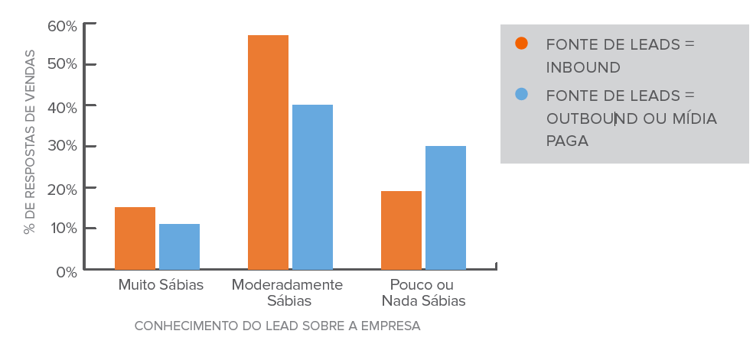
QUÃO SABIOS SÃO SEUS LEADS SOBRE A SUA EMPRESA ANTES DE VENDAS
TER TIDO O SEU PRIMEIRO CONTATO
O Inbound Marketing gera leads mais informados
http://br.hubspot.com/ofertas/relatorio-inbound-marketing-brasil-2015

Slide 30
4. EXECUÇÃO

Slide 31
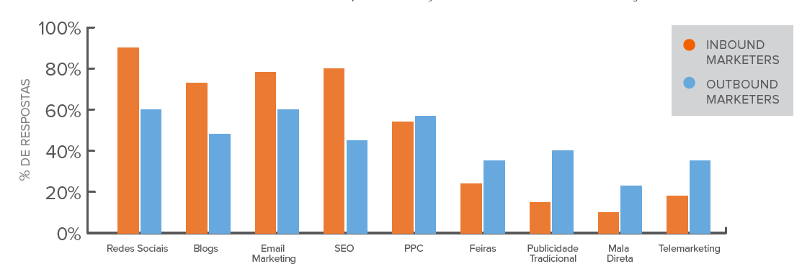
QUAIS FONTES DE LEADS TORNARAM-SE MAIS IMPORTANTES DURANTE OS
ÚLTIMOS SEIS ANOS?
Outbound marketers colocam pouca atenção aos canais básicos de atração
http://br.hubspot.com/ofertas/relatorio-inbound-marketing-brasil-2015

Slide 32
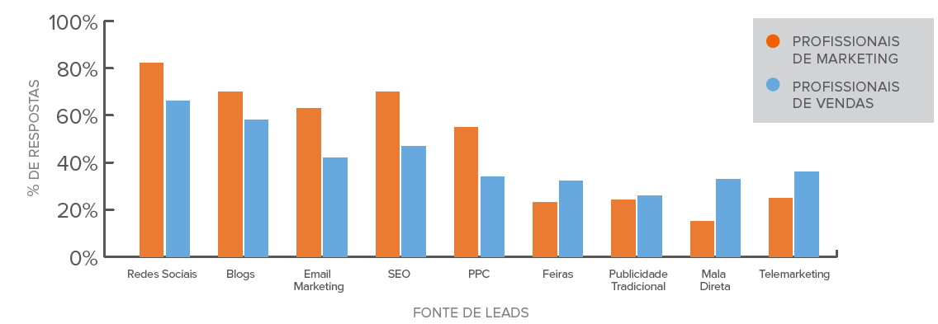
QUAIS FONTES DE LEADS SE TORNARAM MAIS IMPORTANTES DURANTE
OS ÚLTIMOS SEIS MESES?
Vendas tendem a preferir canais Outbound para gerar leads
http://br.hubspot.com/ofertas/relatorio-inbound-marketing-brasil-2015

Slide 33
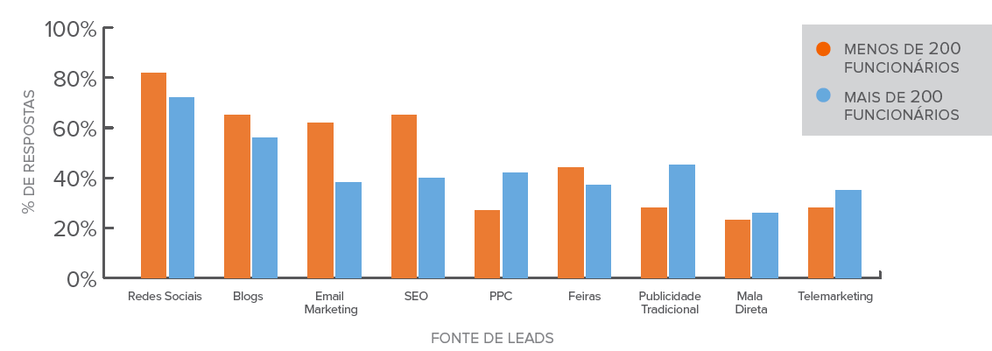
QUAIS FONTES DE LEADS SE TORNARAM MAIS IMPORTANTES DURANTE
OS ÚLTIMOS SEIS MESES?
As empresas maiores colocam mais ênfase em Outbound
http://br.hubspot.com/ofertas/relatorio-inbound-marketing-brasil-2015

Slide 34
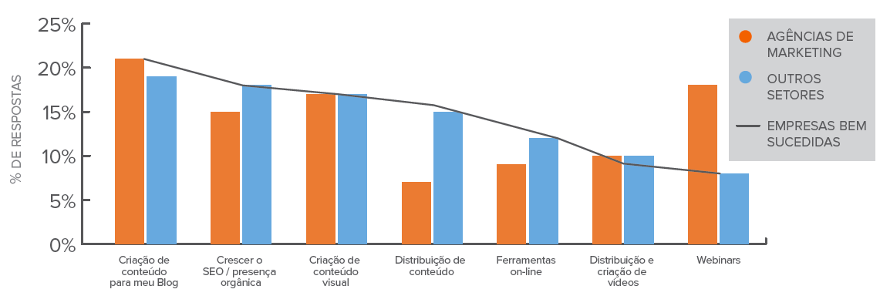
PRIORIDADES DE INBOUND MARKETING
As empresas bem sucedidas tendem a priorizar projetos que lhes dá maior visibilidade
http://br.hubspot.com/ofertas/relatorio-inbound-marketing-brasil-2015

Slide 35
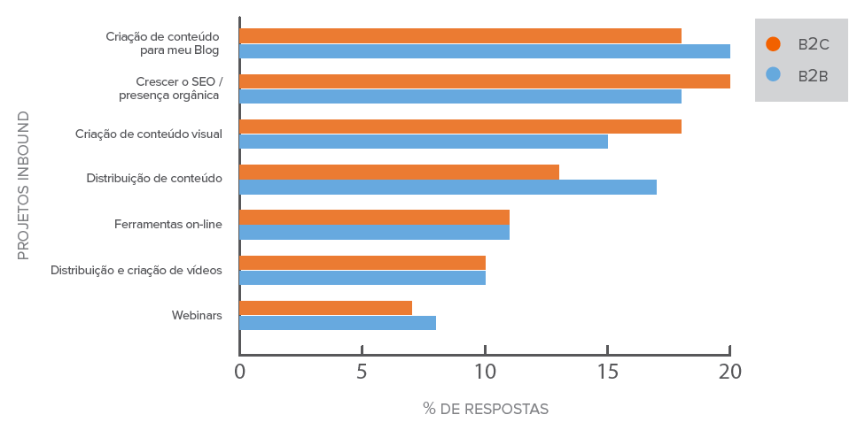
PRIORIDADES DE INBOUND MARKETING
http://br.hubspot.com/ofertas/relatorio-inbound-marketing-brasil-2015

Slide 36
5. MEDIÇÃO

Slide 37
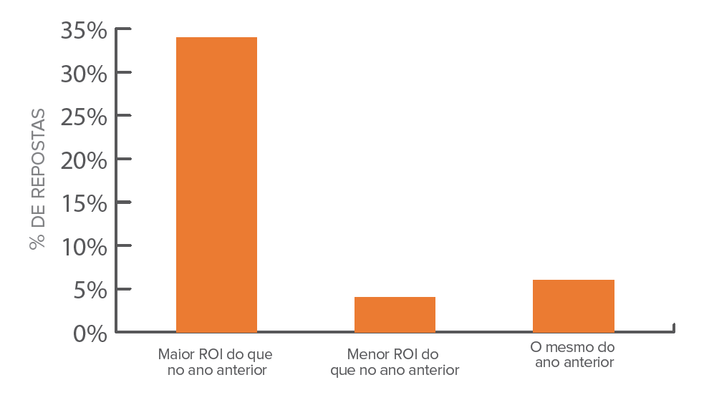
RETORNO SOBRE O INVESTIMENTO
Os profissionais de marketing que estão medindo ROI tem obtido excelentes resultados
http://br.hubspot.com/ofertas/relatorio-inbound-marketing-brasil-2015

Slide 38
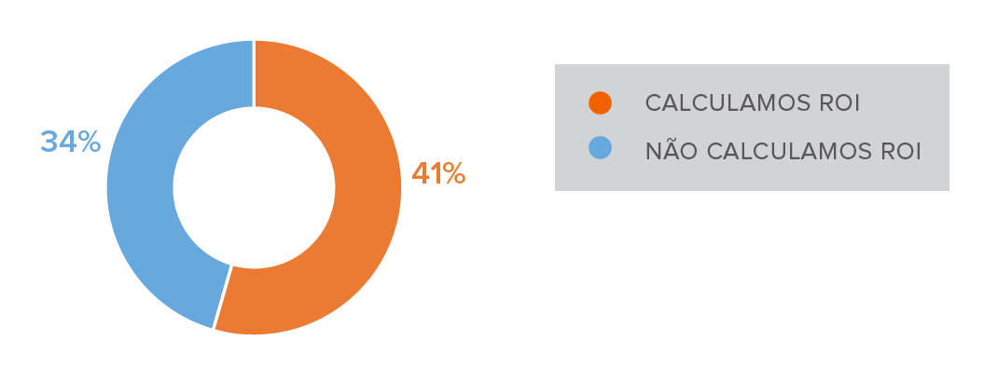
34% DAS EMPRESAS NÃO CALCULAM ROI
http://br.hubspot.com/ofertas/relatorio-inbound-marketing-brasil-2015

Slide 39
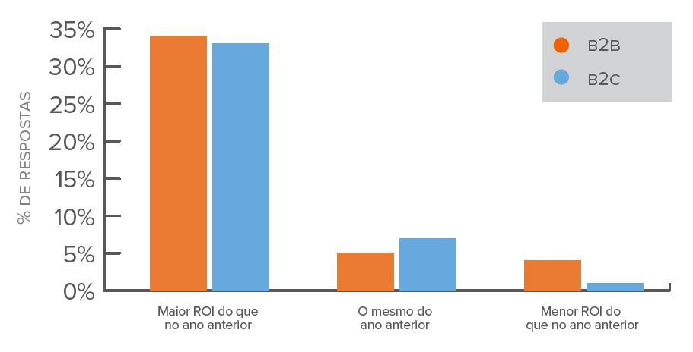
INBOUND MARKETING ROI POR TIPO DE EMPRESA
Empresas de todos os tipos conseguem maior retorno com Inbound
Empresas de todos os tipos conseguem maior retorno com Inbound
http://br.hubspot.com/ofertas/relatorio-inbound-marketing-brasil-2015

Slide 40
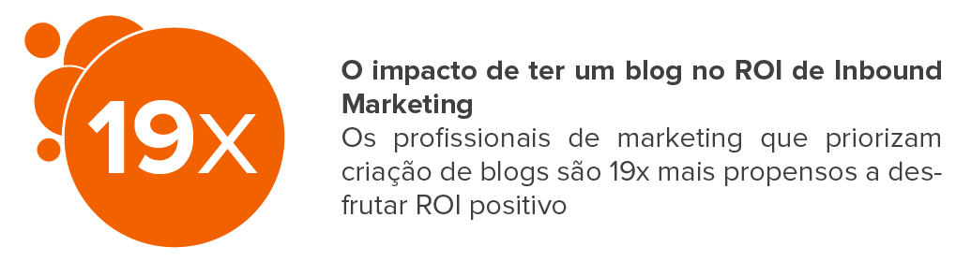
http://br.hubspot.com/ofertas/relatorio-inbound-marketing-brasil-2015

